Slide 1
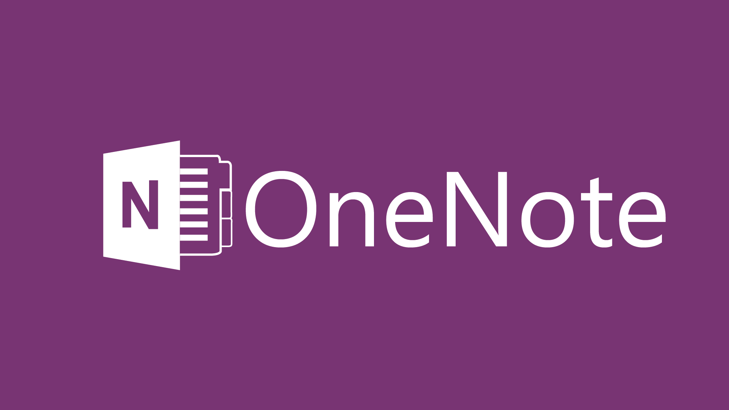

Slide 2
¿Cómo podemos utilizar OneNote?
Primordialmente remplaza al bloc de notas predeterminado de nuestro equipo, cuyo propósito es realizar las notas de una manera organizada con un aspecto formal e informal según la temática y criterio de cada persona. Sincronizándolo con cuentas asociadas a OneDrive, para así mismo tener nuestros documentos a la mano.

Slide 3
Funciones.
Facilita la toma de notas.
Permite colocar notas en paginas que a su vez se organizan en fichas y blogs.
Tiene posibilidad de agregar dibujos, diagramas, fotografías, elementos multimedia así como:
Archivos de audio
Archivos de video
Grabaciones de voz
Es muy utilizado en el ámbito de la educación para tomar apuntes.

Slide 4
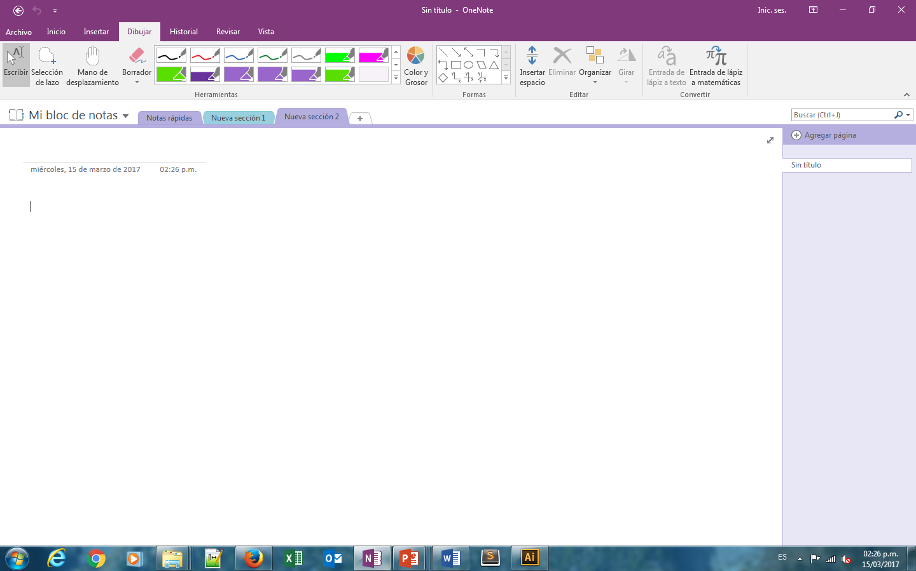
Demos el primer paso.
Esta es nuestra área de trabajo.

Slide 5
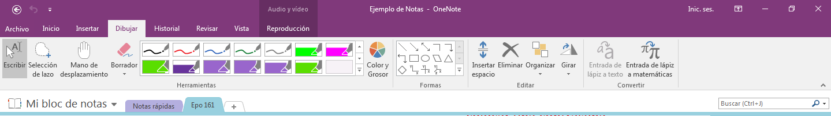
¿Cómo podemos utilizar OneNote?
Primero lo primero…
Debemos de detectar nuestras pestañas; Es recomendable colocar la temática general.
Ej. Epo. 161

Slide 6
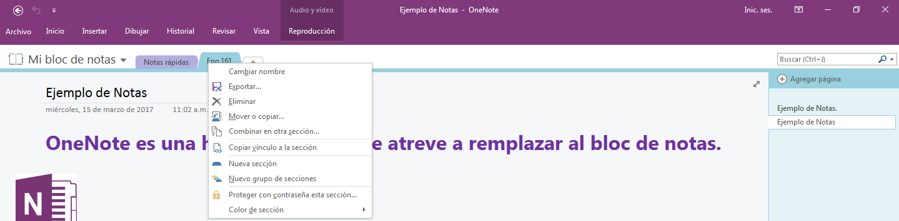
Con esta opción podemos colocar el nombre para identificar nuestra pestaña
Con esta opción podemos cambiar el color a nuestra pestaña
Con esta opción se puede colocar una contraseña para visualizar el contenido de esta pestaña
Con esta opción podemos abrir apartados extra dentro de nuestra pestaña con la temática establecida.
Al presionar clic derecho nos muestra la barra de opciones como se muestra en la imagen y se puede proceder a utilizar las herramientas predeterminadas.

Slide 7
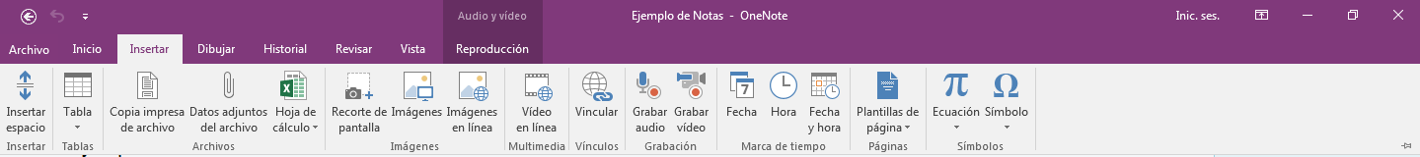
Uso de multimedia en OneNote
Podemos grabar nuestra voz siempre y cuando contemos con un micrófono y camara conectado a nuestro equipo.
Se pueden colocar imágenes y videos directamente desde el navegador predeterminado
En este apartado lo podemos utilizar para colocar solamente:
Documentos de Word, audios, imágenes, videos, tablas y capturas de pantalla que estén almacenados dentro de nuestro equipo
En la sección Insertar podemos implementar dentro de nuestra nota elementos como audio, video, imágenes, capturar pantalla así como documentos de Word, PowerPoint Y Excel.

Slide 8
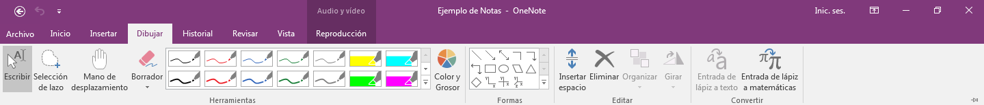
Utiliza cualquier opción, y … ¡Diviértete!
Como si fuera una libreta, podemos subrayar, dibujar posterior a eso es una libreta electrónica. ¿Fantástico no?

Slide 9
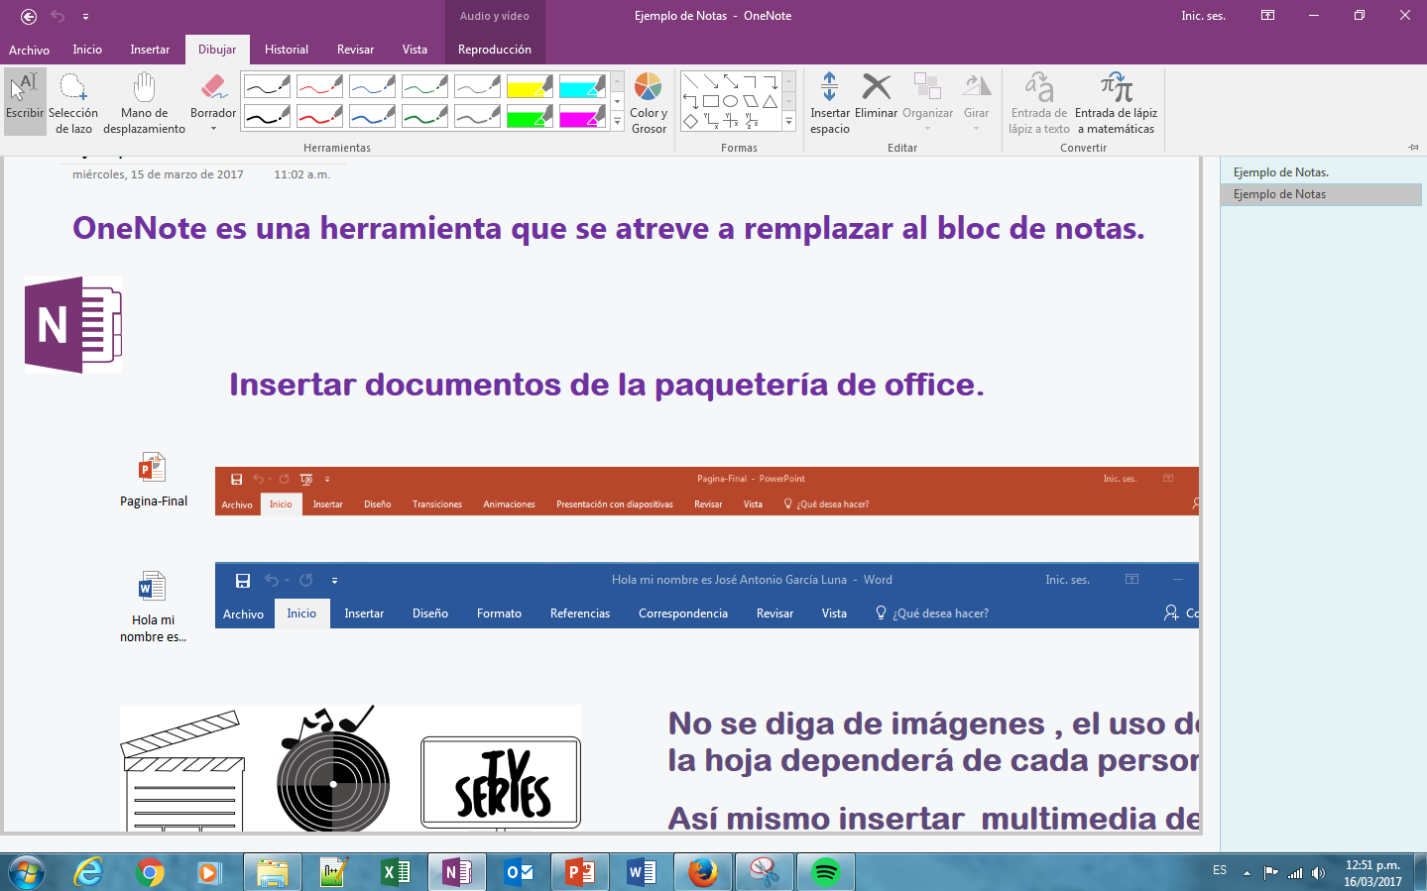
Ejemplo de trabajo personalizado

